Slide 1
Hava Durumu
İzmit

Slide 2
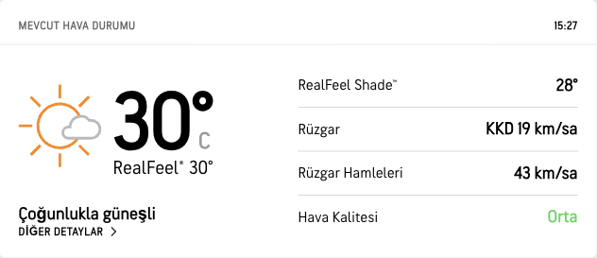

Slide 3
